Slide 1


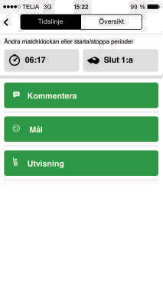
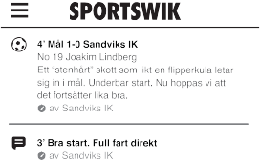
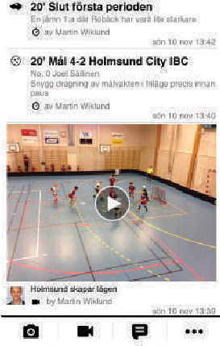

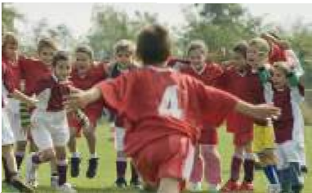

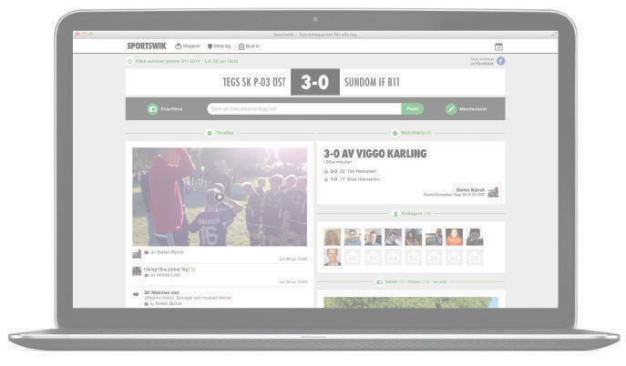
SÅ HÄR FUNGERAR SPORTSWIK
Sportswik är en ny app som gör det enkelt att skapa en snygg och rolig rapportering från era matcher. Alla på plats kan hjälpa till, och alla där hemma kan följa och heja på
ALLA ÄR REPORTRAR. Med
Sportswik-appen blir alla på matchen en bra reporter. Att rapportera på Sportswik är lika enkelt som att ta en bild eller skriva ett sms på sin smart- phone.
Bilder, videoklipp, kommentarer, mål och matchhändelser samlas i en tidslinje och i översikten finns match- fakta, bildgalleri och relaterade matcher.
Matcherna kan följas i appen eller på www.sportswik.com.
1
2
1
Fota, filma och kommentera
Fota match- och publikbilder
Filma intervjuer och matchsekvenser Skriv hejarop och kommentarer
Meny med liverapportering och referat
...
3
2
Rapportera mål och matchhändelser
Liverapportera mål och andra match- händelser med några enkla knapptryck
3
Tillgängligt på dator, surfplatta och mobil
Tidslinje med bilder, videoklipp, diskussion, mål och matchhändelser
Automatisk matchfakta Bild- och videogalleri
Skriv matchreferat och analyser
Ladda upp bilder och videoklipp från system- och videokameror på sportswik.com

Slide 2
SPORTSWIK-SEKRETARIAT-INFO
TESTKÖR SPORTSWIK INNAN TURNERINGEN
Cupen kommer att använda appen Sportswik i matchsekretariaten för att rapportera mål och matchhändelser från alla matcher i cupen i klasser med resultat och tabellredovisning. Mål och utvisningar rapporteras från sekretariaten, och alla som är på plats på arenan kan använda appen för att ladda upp foton, videoklipp, intervjuer, hejarop och kommentarer från matchen.
Tillsammans skapar vi en härlig rapportering som spelare och ledare kan kika på i efterhand och gör att föräldrar, släktingar och kompisar som inte är på plats kan följa och dela lagens cupäventyr.
Att rapportera är jätteenkelt. Det tar bara några minuter att förstå hur man ska göra, och ca 15 sekunder att rapportera ett mål eller en utvisning. Även att ta ett foto på spelarbänken, filma en straff eller matchsekvens från sekretariatet är jätteenkelt, och väldigt uppskattat!
Om du vill komma väl förberedd till jobbet som rapportör får du gärna testa Sportswik innan turneringen så att du vet hur det fungerar. Det kommer också göra att överlämningen mellan olika rapportörer blir snabbare och smidigare.
Nedan finns en beskrivning av hur du blir medlem på Sportswik och börjar följa det testlag vi skapat för att alla som ska jobba som rapportörer enkelt ska kunna testa att rapportera utan att vara rädd för att något ska kunna bli tokigt.
På nästa sida finns en beskrivning av hur du kan lägga upp en egen testmatch, fota, filma och rapportera mål och matchhändelser. Sista sidan innehåller en detaljerad rapporteringshjälp som beskriver hur du under cupen enkelt hittar den match du ska rapportera ifrån via appens huvudmeny, cuper just nu och arenor.
Lycka till, och låt oss skapa en fantastisk bevakning av turneringen, för spelare, ledare och alla som inte kan vara på plats!
1
BLI MEDLEM PÅ SPORTSWIK
2
FÖLJ SPORTSWIK SEK.TEST INNEBANDY
1. Ladda ner Sportswik-appen och klicka på knappen Bli medlem.
1. Tryck på knappen Lägg till lag i välkomstbilden. Du kan också lägga till lag via Mina lag i huvudmenyn som du når genom att trycka på menyikonen uppe till vänster.
2. Skapa konto med Facebook eller din epost. Det är smidigt att logga in med Facebook eftersom profilbild och personuppgifter då laddas in automatiskt och du inte behöver komma ihåg något nytt lösenord. Det kommer aldrig att postas något på din Facebook om du inte själv valt det.
2. Sök efter Sportswik. Välj klubben i listan och sedan laget Sek.Test Innebandy.
3. Tryck på den gröna Följ-knappen, ange relation ledare, och roll Sportswik-ansvarig.
© Sportswik AB 2016
Kontakt: support@sportswik.com

Slide 3
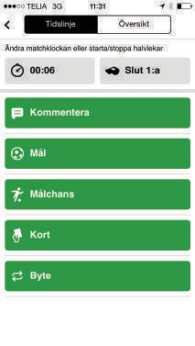
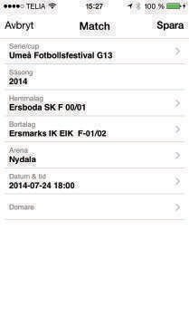
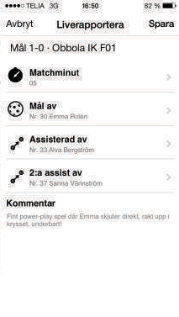
LÄGG UPP EN TESTMATCH OCH PROVA ATT RAPPORTERA
3
LÄGG UPP EN TESTMATCH
4
PROVA ATT RAPPORTERA
1. Gå in på laget Sportswik Sek.Test Innebandy via Mina lag i huvudmenyn uppe till vänster
1. Gå in i på matchen via kalendern som finns längst upp till höger på startsidan. Tryck på matchen i Idag- listan.
3. Välj fliken matcher och tryck på plustecknet uppe till höger.
2. Fota, filma och kommentera med hjälp av knap- parna i rapporteringsraden längst ner.
4.Tryck på Serie/cup och välj Testmatcher Sportswik i listan.
3. Rapportera mål och matchhändelser genom att trycka på ... i rapporteringsraden längst ner till höger och välja mål & händelserapportering i menyn.
5. Ange Sportswik Sek.Test Innebandy som motståndare (bortalag). Tryck på raden Bortalag. Sök efter Sportswik, och välj laget Sek.Test Innebandy).
4. Starta 1:a perioden, genom att trycka på knappen uppe till höger med röd text. Matchen är startad och ställningen visas med grön bakgrund för att visa att matchen är live.
6. Ange datum och tid till vad klockan är just nu.
7. Spara matchen genom att trycka på Spara uppe till höger.
5. Tryck på eller dra in fliken med klockan ute till höger. Tryck sedan på mål, välj vilket lag som gjorde mål och vem som var målskytt. I sista bilden kan du sätta rätt tid för målet, ange vem som assisterade och beskriva hur målet gick till.
8. Gå tillbaka till appens startsida genom att trycka på bakåt längst upp till vänster två gånger.
Tryck på spara längst upp till höger.
Prova att ta bort en post i rapporteringen genom att trycka på den i tidslinjen, trycka på ... och sedan på radera i menyn som dyker upp.
© Sportswik AB 2016
Kontakt: support@sportswik.com

Slide 4

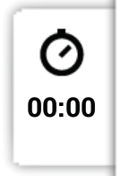
Användarnamn: Lösenord:
RAPPORTERINGSHJÄLP - SPORTSWIK
Här följer en guide kring hur man rapporterar mål & matchhändelser i Sportswik-appen. Man får också gärna fota och filma från matcherna (om man hinner). T ex när matchens lirare får sitt pris, en engagerad avbytarbänk eller jublet efter ett mål. Det är jätteuppskattat av alla som följer sina lag hemifrån!
Mål och utvisningar ska rapporteras från alla matcher i klasser med resultat och tabellräkning. I de andra klasserna går det inte att starta en mål & händelserapportering utan man får ett meddelande om att detta inte är tillåtet. Att fota och filma går dock bra från alla matcher i cupen.
1
Starta Sportswik-appen och logga in (om inte redan inloggad)
Tryck på Sportswik-ikonen på telefonens startskärm och sedan på Logga in-knappen.
I fältet för e-post, skriv cupens användarnamn och lösenord som står på detta blad.
Tryck sedan på den gröna Logga in knappen
2
Gå in på matchen du ska rapportera från
Gå in i huvudmenyn längst upp i vänstra hörnet (Android: tryck på texten Sportswik).
Välj cupen längst ner i menyn (ser du inte namnet så bläddra neråt i menylistan).
Tryck på Arenor och sedan på den arena du befinner dig på. När du sedan väljer dag visas matcherna för den valda dagen i listan med den tidigaste matchen högst upp.
Tryck på den match som du ska rapportera från.
3
Starta Mål & händelserapportering
1. Tryck på
...
längst ner till höger på rapporteringsraden i appen för att visa fler rapporteringsalternativ.
Välj Mål & händelserapportering i menyn som dyker upp
Kontrollera att matchlängden stämmer, och tryck på den gröna Starta-knappen.
4
Starta 1:a halvlek(OBS! Lätt att glömma, särskilt 2:a & 3:e perioden)
Om målrapporteringsbilden inte redan ligger framme, så tryck på längst ner till höger och
välj Mål & händelserapportering (eller dra in fliken med klocksymbolen från högerkanten)
Tryck på knappen Start 1:a uppe till höger.
...
5
Rapportera mål
Gå in på Mål & händelserapportering, på samma sätt som i steg 4.1 ovan.
Tryck på knappen Mål och sedan på knappen med laget som gjorde mål.
Välj målskytt i listan som dyker upp. Hittar du inte rätt spelare så välj Okänt (eller såg inte).
Kontrollera tiden för målet. Om den inte stämmer alls, så tryck på raden där det står Minut, mata in rätt tid med 4 siffror och tryck på den grå Spara-knappen (eller på Klar på tangentbordet).
Sätt assist (om det är aktuellt) genom att trycka på raden där det står Assist av, och välj assistspelare.
Spara målet genom att trycka på Spara längst upp till höger.
6
Rapportera utvisning
Gå in på Mål & händelserapportering, på samma sätt som i steg 4.1 ovan.
Tryck på knappen Utvisning och sedan på knappen med laget som fick utvisningen.
Välj spelare i listan som dyker upp. Hittar du inte rätt spelare så välj Okänd.
Kontrollera tiden för utvisningen. Om den inte stämmer alls, ändra enligt 5.4 ovan.
Välj vilken typ av utvisning som delats ut.
Spara genom att trycka på Spara längst upp till höger.
7
Stoppa perioder och avsluta matchen OBS! Lätt att glömma
Gå in på Mål & händelserapportering, på samma sätt som i steg 4.1 ovan.
Tryck på knappen Slut 1:a uppe till höger och sedan på Spara längst upp till höger. När sista perioden är spelad får du en fråga om du vill avsluta.
Läs om hur man ändrar/tar bort och förlängning/straffar på andra sidan ->
Frågor eller funderingar? Prata med cupledningen eller maila support@sportswik.com

Slide 5
Användarnamn:
RAPPORTERINGSHJÄLP - SPORTSWIK
8
Redigera/Ta bort felaktigt rapporterad händelse
Tryck på händelsen i tidslinjen. Tryck sedan på ute till höger. Välj Redigera eller Ta bort i menyn.
Vid redigering så tryck på den rad med information du vill ändra (Minut, Mål av, Utvisningsorsak etc), gör ändringen och tryck sedan på Spara uppe till höger.
...
Det går inte att radera ett mål mitt i (t ex 1-2 om det står 2-2 nu), och man kan bara radera den senaste Start/Slut händelsen. Raderar man en Start/Slut händelse kommer man tillbaka till föregående period,
t ex vid radering av Slut 1:a perioden kommer man in i första perioden igen och kan lägga in mål osv.
Vid oavgjort resultat
I gruppspelet är matchen slut vid oavgjort resultat. I slutspelet gäller att det blir straffar
I Sportswik-appen får man en fråga när man avslutar den sista perioden: om matchen är slut, eller om det blir förlängning. I slutspelet så väljer man förlängning. Man behöver då starta förlängningen precis som en vanlig period, och sedan rapporterar man straffmålen som tidigare. När man avslutar förlängningen får man en fråga om matchen är slut och väljer då att avsluta matchen.
Skulle man trycka fel går det alltid att radera senaste start/stopp genom att följa instruktionen i punkt 8 ovan.
Support
Kontakta cupledningen som kan guida vidare till Sportswik support om det behövs.
Frågor eller funderingar? Prata med cupledningen eller maila support@sportswik.com

